Slide 1







WWW.BIZENTRO.COM
지속적인 성장 기반 마련을 위한
(주)세경하이테크
정보화시스템 구축
프로젝트 중간 진적보고서
2022.02.28
Copyright © 2021 Bizentro Co., Ltd. All rights reserved | Confidential

Slide 2


WWW.BIZENTRO.COM
목차
프로젝트 추진 목표
프로젝트 구성도
프로젝트 추진 일정
TO-BE 프로세스
프로젝트 진행 현황
향후 추진일정

Slide 3





1. 추진 목표
세경하이테크의 부서간 동일 정보를 같이 공유하는 효율적인 업무처리와 관리를 위해
1단계로 ERP/MES 시스템 구축을 추진합니다. (2단계 일반관리(인사, 재무/손익))
Smart Factory
현황
시사점
구축 방향
목 표
1
지속적 성장을 위한 업무 프로세스
재정리 필요
전사 프로세스와 Data의 공유 및 통합
제조 Data의 활용도 향상 필요
물류 업무별 프로세스 개선 및 정리
관리 체계 구축
(ERP/MES기반의 연동 프로세스)
업무 프로세스 개선
관리적 측면
2
효율적인 운영 시스템 환경 구축
(관리와 실행 통합)
최적의 플랫폼 구축
최적화된
생산관리
시스템
기존 시스템 노후화에 따라 생산/제조 현장의 실시간 모니터링 정보 파악 미흡
생산/제조 설비의 가동 현황에 대한 효율적 관리 및 분석 어려움
MES 구축에 따른 ERP와 통합성 확보
3
효율적이고 합리적인
Infra 구축
(Smart Factory 환경)
Smart Factory 인프라 구축
정보 시스템 측면

Slide 4



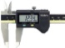
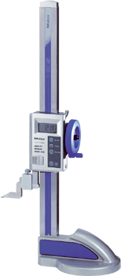
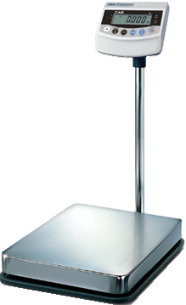
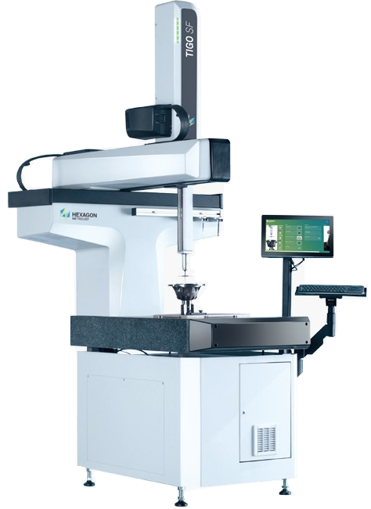

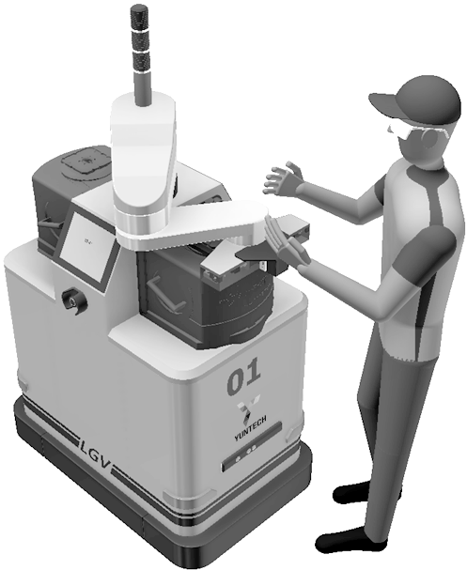
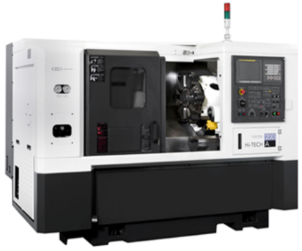




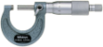
2. 프로젝트 구성도(1/3)
본 사업을 통해 조직간 연계된 프로세스와 데이터 공유 기반이 구축되어,
상호 유기적으로 통합 연계될 수 있도록, Office 업무(ERP)와 현장 실행업무(MES) 대상으로 추진됩니다.
ERP 구축
UNIERP
고도화
인사관리
회계관리
기준정보관리
영업관리
재고관리
품질관리
구매관리
생산관리
원가관리
손익관리
MES구축
기준정보
생산계획
생산정보
공정관리
품질관리
설비관리
모니터링
POP
Middleware
정보 인프라
서버 장비 도입 및 설치
각종 S/W 도입 및 설치
생산정보 수집 장비 도입 및 설치
구축 대상
1단계 ➔ 국내 1,2공장, 2단계 ➔ 베트남 확산 적용
PI 활동
업무 프로세스 재정립
업무 기준정보 표준화
데이터 정비
PI활동 - Performance Improvement, 문제를 발견하고 그 원인을 찾아 업무 프로세스를 개선하는 활동

Slide 5
2. 프로젝트 구성도(2/3) ERP
수주에서 출하까지 각 부서별 데이터공유를 통한 업무공유가 되도록 구현 예정
UNIERP 구축
생산계획
자재수급계획
판매계획
수출
수입
수주
제조오더
구매계획
통관
B/L
B/L
발주
통관
출하
구매경비
생산실적
수입검사
출하검사
출고/반품
공정검사
구매입고
매출/수금
생산입고
자재출고
매입(지급결의)
최종검사
제품재고
자재재고

Slide 6

2. 프로젝트 구성도(3/3) MES
ERP 제조지시와 연계하여 LOT별 작업지시~제품생산까지 생산 현황을 실시간 모니터링 체계 구현
UNIMES 구축
UNIERP
UNIMES
ERP
자재창고관리
기준정보
작업실적
품질관리
기준정보
자재 입고
공통코드
Routing
작업실적현황
실시간생산현황
검사 항목
공통코드
품목 정보
작업지시대비실적
작업자별 작업이력
사용자
BOM
자재 재고
사용자
설비
검사 기준
재고 이동
품목
금형
비가동이력
비가동현황
MPS
재고 실사
불량발생이력
불량발생현황
검사 실적
자재 출고
BOM
설비보전
설비별 작업이력
설비별 실적현황
MR/CR 검사
MRP
전수 검사
자재 발주
생산계획
POP
출하 검사
제조오더생성
제조지시
LOT 생성
작업관련 자료
투입자재
자원관리
제조 지시
투입설비
설비정보
제조지시확정
투입작업자
제조 완료
금형정보
제조 마감
작업 실적
작업실적등록
불량 실적
검사정보
비가동
제품창고관리
제품 입고
재고 관리
제품 재고
출하 지시
모니터링
재고 이동
생산모니터링
작업모니터링
설비모니터링
재고 실사
제조 원가
제품 출고

Slide 7



3. 프로젝트 추진 일정
업무 프로세스 분석 및 표준화를 비롯하여 안정화 1개월 포함 총 6개월 일정으로 진행중
구분 | 분석/설계 |  | 개발 / 통합테스트 / 적용 |  |  | 적용 및 안정화
구분 | 12월 | 1월 | 2월 | 3월 | 4월 | 5월
단계
주요 마일스톤
시스템 구축
착수
분석 / 설계
개발 / 단위테스트
통합테스트/시범운영
안정화
착수보고
요구사항수집 및 정의
중간보고
시범 Open
완료보고
핵심 프로세스 정립
TO-BE 설계 및 확정
Mapping, Customized
& Add-on
안정화
프로젝트 착수준비
TO-BE 프로세스
설계
Prototyping 및 상세 설계
End User
교육
AS-IS 현황분석
Mapping & GAP 도출, 대응방안 수립
시범 운영
프로세스 분석
시스템 Setup
단위(개발) 테스트
통합
테스트
개선과제별
개선방향도출
(목표 구체화)
I/F 정의 및 신규 프로그램 개발, Add-On
Infra Spec
및 수량 확정
Infra 발주
Infra 설치 및 Test
인수인계
개발 환경 구축
※ Activity별 Task별 상세 계획은 상호 협의하여 변경/조정 될 수 있음

Slide 8
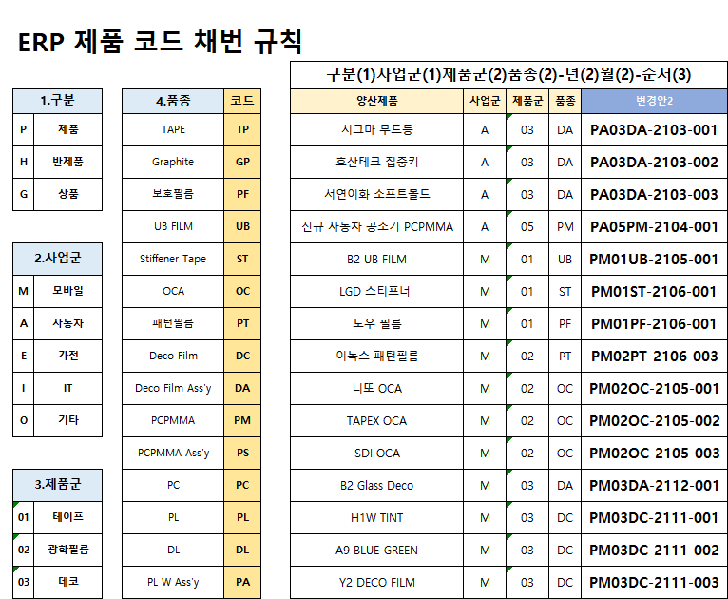
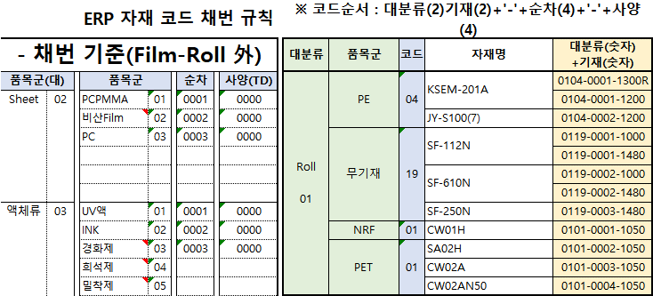
4. TO-BE 프로세스 (ERP)
1. 기준정보 부문 - 품목채번규칙
AS-IS
주요 이슈
기존 시스템의 품목코드 관리체계 부족 및 품목 기준정보관리 체계 미흡 많은 중복 코드발생, 통합관리 코드 존재로 인한 관리 불편
TO-BE PROCESS
대응방안
제품코드 및 원자재 코드에 대한 채번 규칙을 정하여 시스템 관리 중복코드 파악 용이, 통합관리 코드 불필요에 따른 자재 관리 용이
품목코드 채번 규칙
미 존재

Slide 9
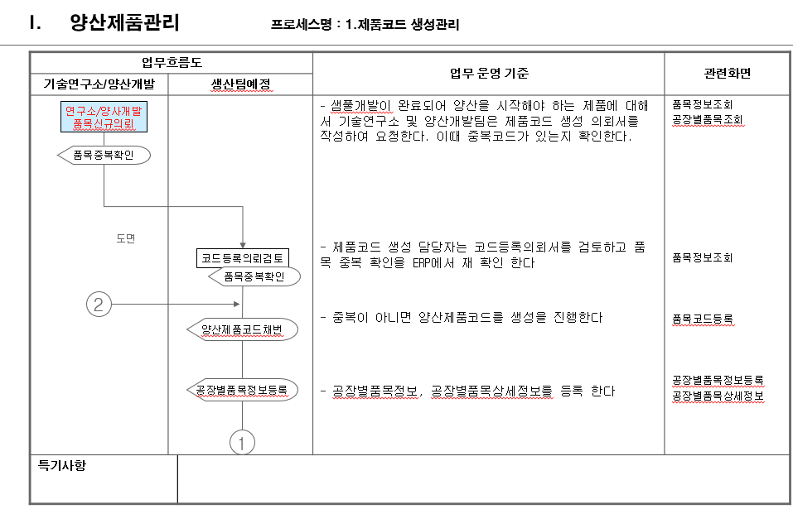
4. TO-BE 프로세스 (ERP)
1. 기준정보 부문 – 제품코드생성관리
AS-IS
주요 이슈
필요시 마다 필요부서에서 제품코드를 생성하여 사용하는 방식 중복 제품코드 혼재, BOM관리의 어려움 제품코드 생성 후 바로 사용에 따른 혼란가중 제품생산시 제조LT 관리 어려움
TO-BE PROCESS
대응방안
필요부서 요청에 의한 생산팀 제품코드 생성관리 중복코드 등록 최소화 에 따른 BOM 관리 쉬움 제품코드 생성 후 공장별 활성화에 따른 사용 유무 결정 제품코드별 제조LT관리가 가능하여 생산예측일자 파악에 용이
품목코드 생성부서

Slide 10
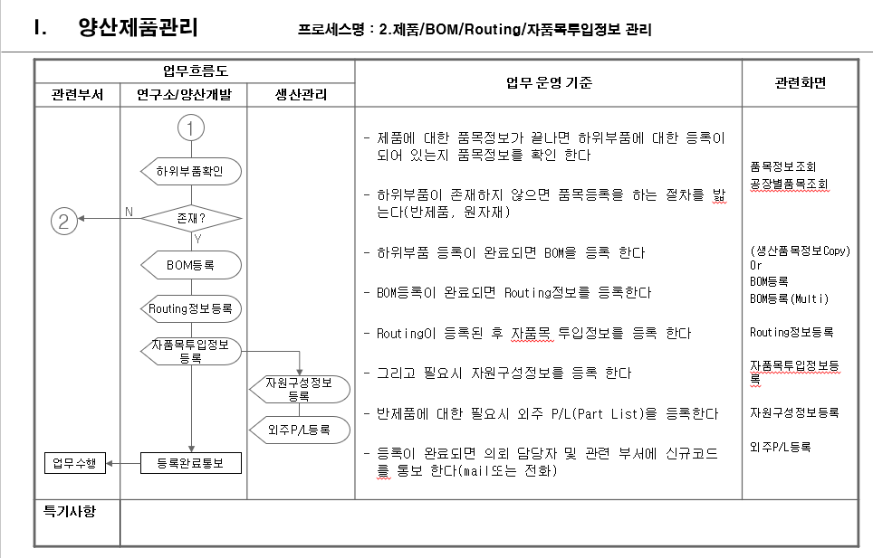
4. TO-BE 프로세스 (ERP)
1. 기준정보 부문 – 제조BOM관리
AS-IS
주요 이슈
설계, 제조 BOM 혼재에 따른 BOM 관리 어려움 많은 BOM 버전으로 인한 Major BOM 선택이 어려움 생산제품의 이력추적 관리의 어려움
TO-BE PROCESS
대응방안
설계, 제조BOM은 분리 및 BOM 유형에 따른 버전 관리로 BOM 관리 쉬움 BOM 유형에 따른 Major BOM 선택관리에 따른 생산BOM 선택이 쉬움 설계, 제조BOM 분리 및 BOM 유형관리 및 Major BOM 관리에 따른 생산제품 이력 추적 관리가 쉬움
설계, 제조 구분없이 BOM 관리

Slide 11
4. TO-BE 프로세스 (ERP)
1. 기준정보 부문 – 라우팅관리
AS-IS
주요 이슈
작업장, 라우팅 관리 미흡에 따른 공정관리의 어려움 BOM 등록시 공정을 맵핑관리에 따른 많은 BOM 버전 발생 및 관리의 어려움 발생 공정별 자품목 투입 정보 및 설비 관리의 어려움
TO-BE PROCESS
대응방안
BOM, 라우팅, 공정, 자품목투입정보를 세분화에 의한 체계적 관리 라우팅 버전 관리에 따른 공정관리의 효율적 관리 가능 라우팅별 각 세부 공정별 자품목 투입정보 관리 라우팅별 각 세부 공정별 설비 관리 가능
라우팅 관리 미흡

Slide 12
4. TO-BE 프로세스 (ERP)
2. 영업부문
AS-IS
주요 이슈
수작업 매출관리에 따른 결산 데이터 정확도 부족 수출관련 업무 수작업에 따른 수출관련 관리 어려움
TO-BE PROCESS
대응방안
수주, 출고, 매출, 세금계산서 세부화에 따른 각 단계별 관리 및 추후 회계시스템 도입 시 매출데이터 및 부가세 정보 자동 연계 통관, 선적(BL)관리를 세분화 하여 수출업무 효율적관리
고객 + 법인
수주등록
고객 + 법인
수주등록
출하지시
출고처리
출고처리
수작업매출관리
매출확정
통관
회계관리
세금계산서
선적

Slide 13
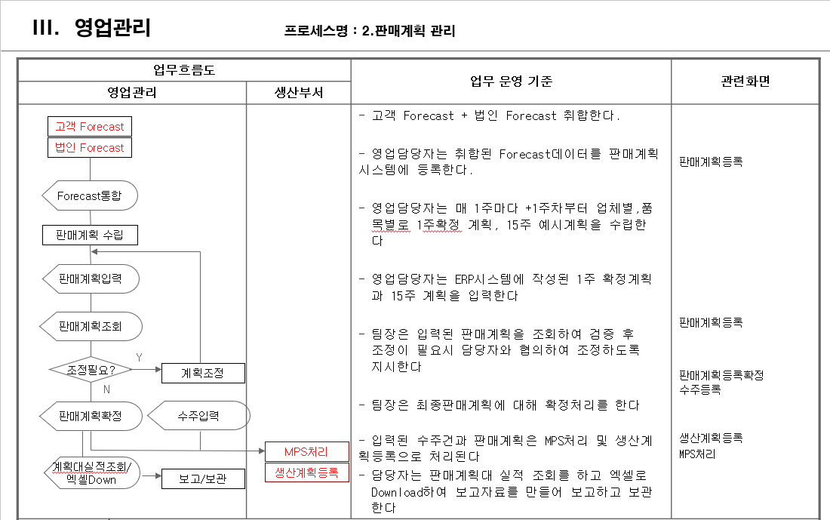
4. TO-BE 프로세스 (ERP)
2. 영업부문 - 판매계획관리
AS-IS
주요 이슈
수작업 판매계획관리에 따른 데이터 정확성 부족 판매계획 데이터 생산계획 연동의 어려움
TO-BE PROCESS
대응방안
판매계획 시스템 관리에 따른 데이터 정확도 향상 판매계획 최종 확정데이터 생산계획등록 자동연계에 따른 효율적인 관리 가능
수작업 판매계획관리

Slide 14
4. TO-BE 프로세스 (ERP)
3. 구매부문
AS-IS
주요 이슈
구매량 수작업 계산으로 자재구매 파악 불편함 실물 기준 입, 출고 처리 및 미 매입 관리 문제 사급자재에 대한 관리 프로세스 정립 부족 수입프로세스 시스템화 관리 어려움 발주정보 E-mail 전송 수기로 작업
TO-BE PROCESS
대응방안
MRP 시스템을 통한 자재소요량계산 및 구매요청데이터 자동생성 발주, 입고, 매입 세부화에 따른 각 단계별 관리 및 추후 회계시스템 도입 시 매입데이터 및 부가세 정보 자동 연계 외주처 창고 관리를 통한 사급자재 재고 관리 가능 선적(BL) 회계시스템 연동 및 통관등록 관리 에 따른 수입프로세스 관리가능 발주정보 발주서출력물 Email 첨부파일로 발송 가능
구매량 산출
(Excel)
MRP
구매요청
발주등록
발주등록
발주서 E-mail
발주확정
전자결재
사급자재출고
선적등록
입고처리
입고등록
통관등록
수작업
매입관리
매입마감
회계관리

Slide 15
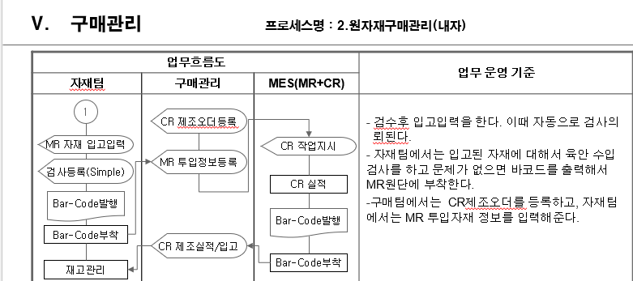
4. TO-BE 프로세스 (ERP)
3. 구매부문-슬리팅 자재관리
AS-IS
주요 이슈
CR 원자재성으로 관리에 따른 MR원단 구매 량 파악의 어려움 CR 원자재서으로 관리에 따른 제조원가 산출 불가
TO-BE PROCESS
대응방안
CR 반제품화에 따른 MR원단 구매 량 자동 계산 및 CR 반제품 생산예측가능 CR 반제품화에 따른 제조원가 산출 가능
MRP
(자재소요량)계산
슬리팅(CR)반제품
소요량파악
자품목 MR원단
소요량 자동파악
수작업
자재소요량계산
슬리팅(CR)자재
소요량파악
CR자재 역산 MR원단
소요량파악

Slide 16
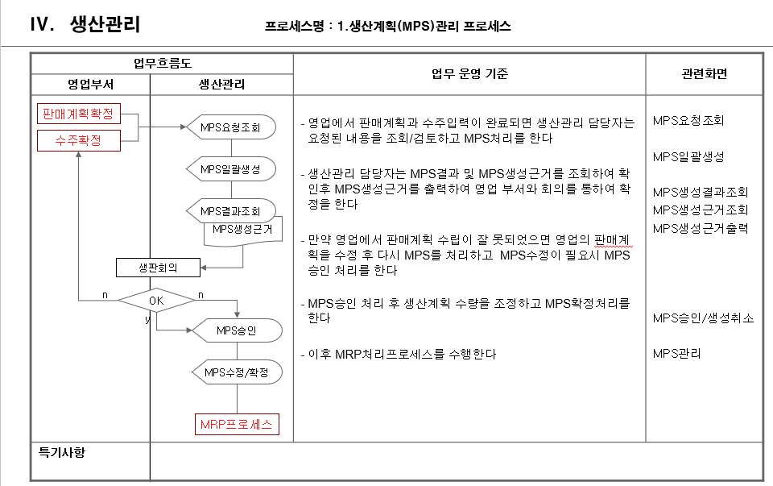
4. TO-BE 프로세스 (ERP)
4. 생산부문
AS-IS
주요 이슈
수작업 관리에 따른 생산예측 결과의 어려움 수작업 관리에 따른 자재 조달기간, 제품 생산기간 파악이 불편함 수작업 관리에 따른 계획대비 생산실적 데이터 정확도 부족
TO-BE PROCESS
대응방안
판매계획 데이터 및 수주데이터 자동 생산계획등록에 따른 생산예측 관리가 쉬움 MRP 시스템으로 인한 자재조달기간, 제품생산기간 파악이 용이 계획대비 생산실적 데이터 정확도 향상
생산계획
수작업관리

Slide 17
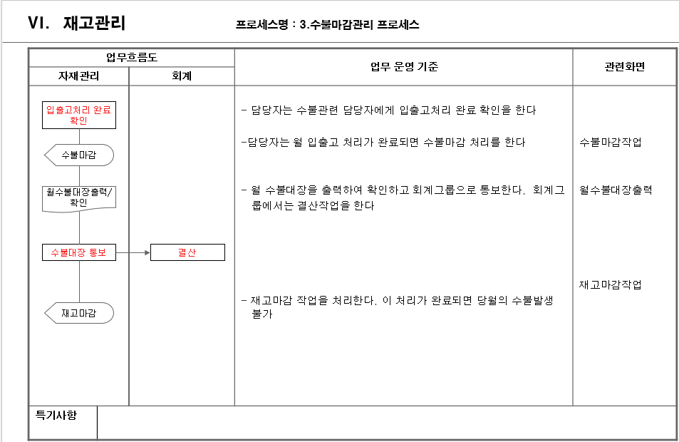
4. TO-BE 프로세스 (ERP)
5. 재고부문
AS-IS
주요 이슈
수작업 관리에 따른 제품, 반제품, 원자재, 소모품 재고파악 어려움 수작업 관리에 따른 실사재고 부정확 수작업 관리에 따른 결산 시 재고자산 흔들림
TO-BE PROCESS
대응방안
제품, 반제품, 원자재, 소모품 수불 흐름 파악 및 재고 파악 용이 실사작업에 따른 수불 흐름 중단 및 실사 재고 정확도 향상 재고마감, 수불마감으로 인한 전원 입출고 데이터 차단 으로 인한 결산 시 재고자산 파악 정확도 향상
재고
수작업관리

Slide 18
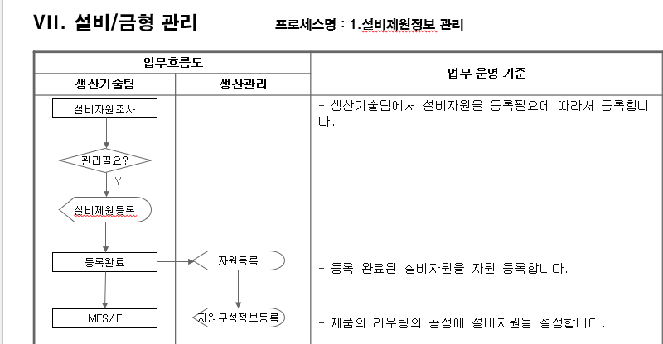
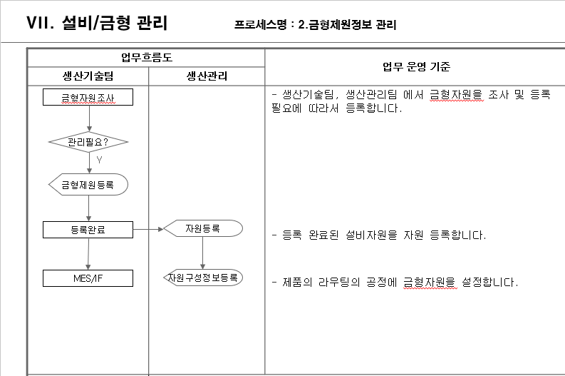
4. TO-BE 프로세스 (ERP)
6. 설비/금형관리
AS-IS
주요 이슈
설비, 금형 수작업에 따른 관리 어려움 및 각 세부 공정별 설비 사용 관리 파악이 난해함
TO-BE PROCESS
대응방안
설비, 금형 시스템 관리에 따른 관리 포인트(사용전압, 모터규격, 오일규격 및 기타) 파악이 용이 및 세부 공정별 설비 설정 관리가 향상
설비/금형
수작업관리

Slide 19
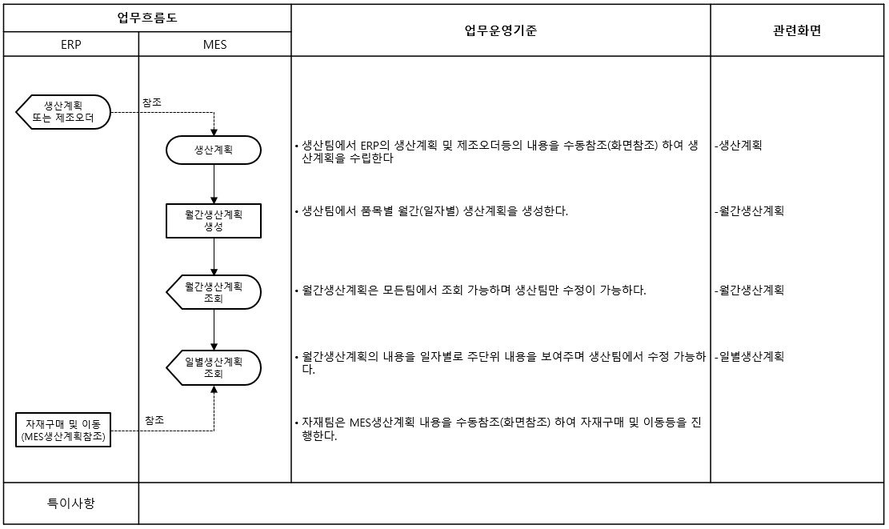
4. TO-BE 프로세스 (MES)
1. MES생산계획
TO-BE PROCESS | 주요내용
 | 엑셀로 관리 하고 있던 주간 일별생산계획을 시스템화 하여 자재팀 및 타부서에서 일별 생산계획을 확인 하고 자재구매 및 자재이동등의 업무에 참고한다.

Slide 20
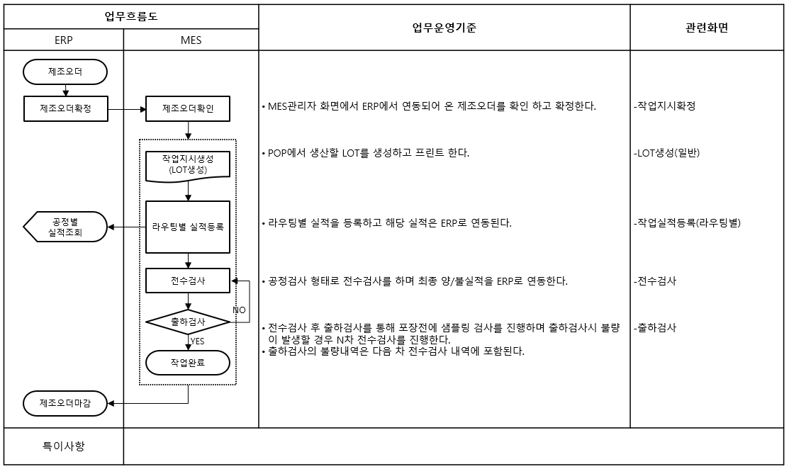
4. TO-BE 프로세스 (MES)
2. 일반공정
TO-BE PROCESS | 주요내용
 | ERP에서 생성된 제조오더를 MES에서 연동받아 LOT별로 라우팅 실적을 등록하고 전수검사 와 출하검사를 거처 최종실적을 ERP로 연동한다. 출하검사에서 불량이 발생시는 N차 전수검사를 진행하고 검사내역을 저장한다.

Slide 21
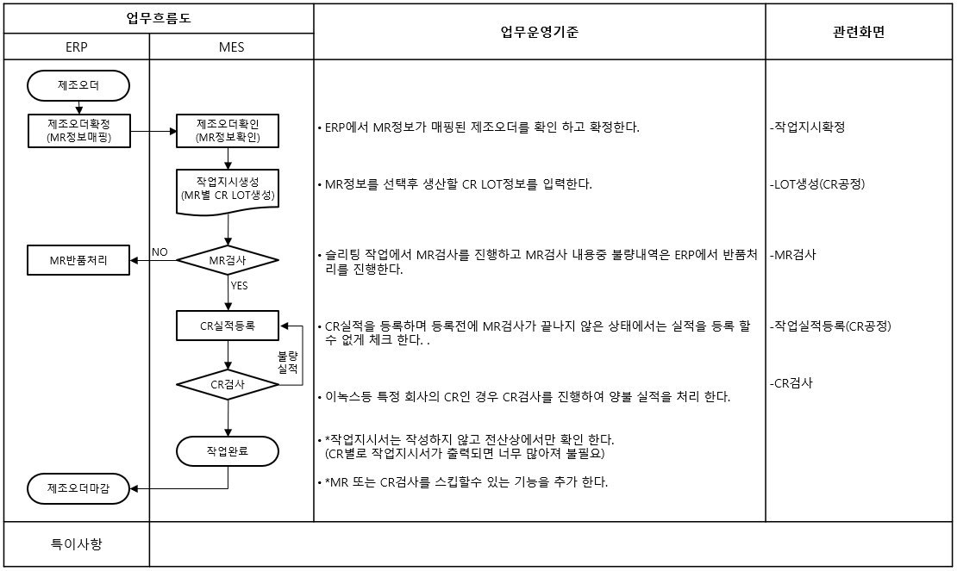
4. TO-BE 프로세스 (MES)
3. 슬리팅공정
TO-BE PROCESS | 주요내용
 | ERP에서 제조오더 생성시 투입 MR정보를 매핑하여 MES로 연동하고 MR별 CR LOT을 생성하여 작업을 진행한다. MR검사와 CR검사를 진행하여 불량에 대한 처리를 진행하며 MR검사에서 불량이 발생할때는 작업실적(양품)을 등록하지 않고 전체 불량 처리하고 ERP에서 반품처리를 진행한다.

Slide 22
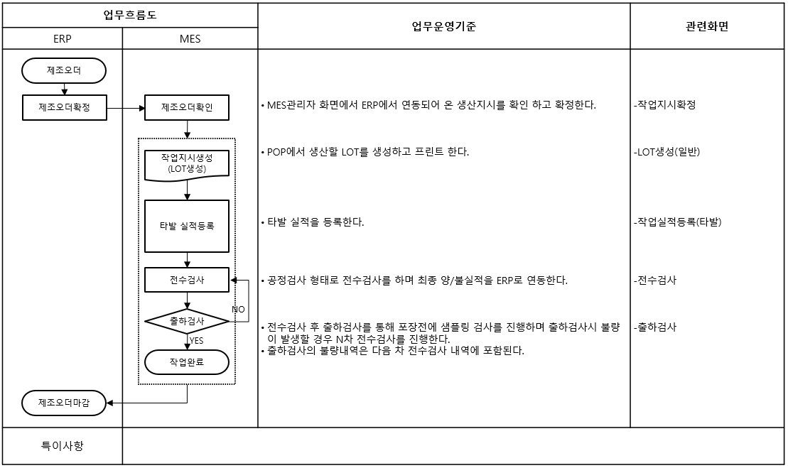
4. TO-BE 프로세스 (MES)
4. 타발공정
TO-BE PROCESS | 주요내용
 | ERP에서 생성된 제조오더를 MES에서 연동받아 LOT별로 타발 단일 공정을의 실적을 등록하고 전수검사 와 출하검사를 거처 최종실적을 ERP로 연동한다. 출하검사에서 불량이 발생시는 N차 전수검사를 진행하고 검사내역을 저장한다.

Slide 23
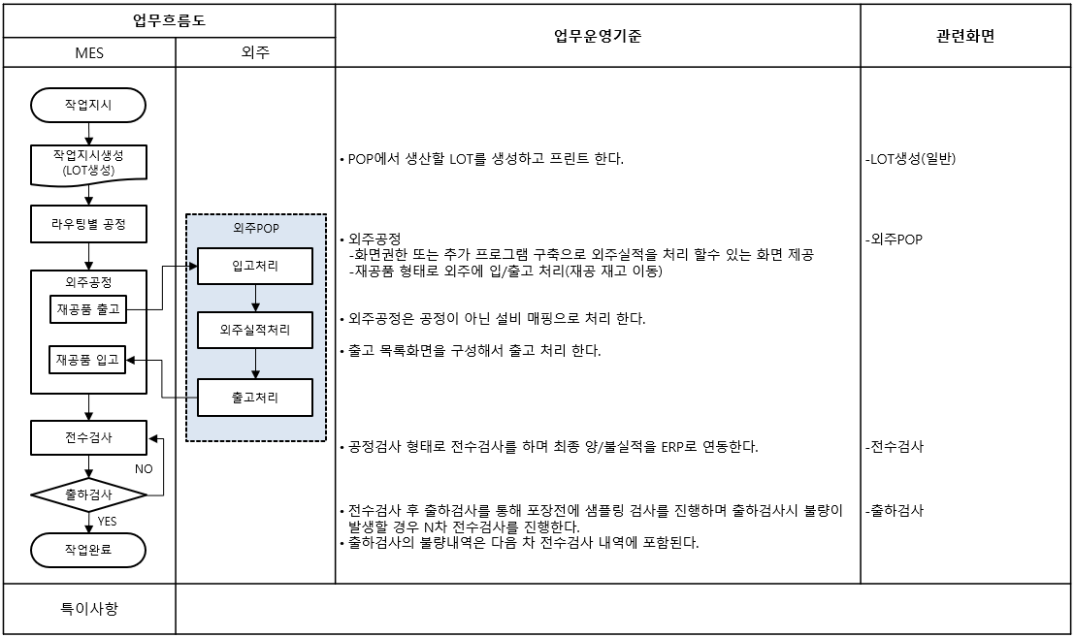
4. TO-BE 프로세스 (MES)
5. 외주공정
TO-BE PROCESS | 주요내용
 | 라우팅중 외주공정의 경우 MES상의 재공품을 외중에 출고 처리 하고 외주실적 처리후 입고 받아 다음 공정에 투입한다. 외주실적처리는 외주POP를 통해 실적을 등록하고 외주공정 라우팅에서 외주설비로 매핑하여 라우팅별 실적을 연동 받는다. 외주로 출고 하는 재공품은 출고목록관리 화면을 통해서 출고처리를 관리 한다. 출하검사에서 불량이 발생시는 N차 전수검사를 진행하고 검사내역을 저장한다.

Slide 24
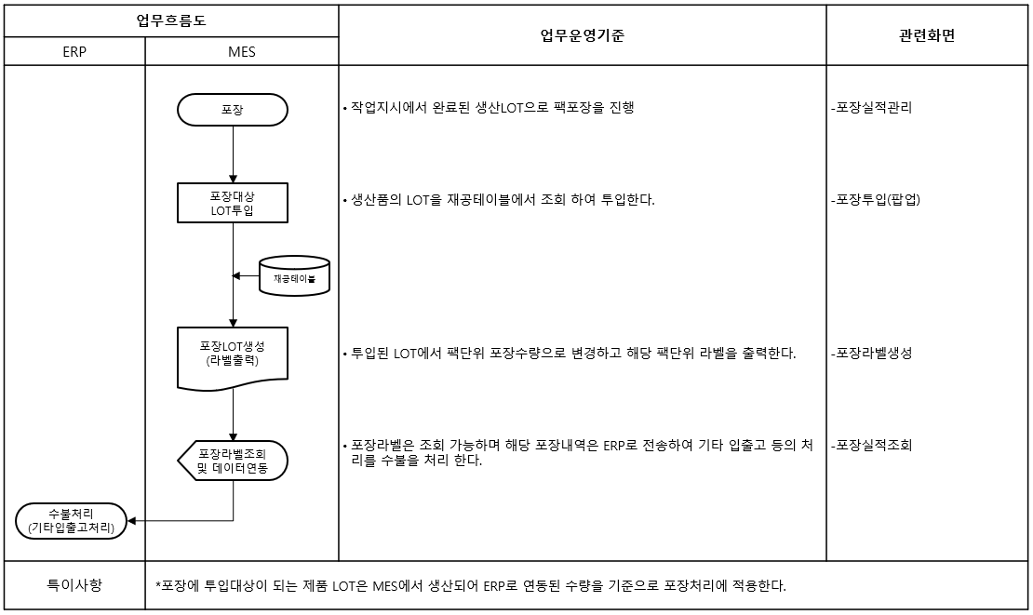
4. TO-BE 프로세스 (MES)
6. 포장
TO-BE PROCESS | 주요내용
 | 생산이 완료된 LOT으로 팩포장 처리를 진행한다. 팩포장에 투입되는 생산품의 수량은 MES 재공테이블에서 조회하여 투입한다. 팩단위 라벨을 생성하고 ERP로 해당 포장내역을 연동하여 기타 입출고등의 수불처리를 한다.

Slide 25
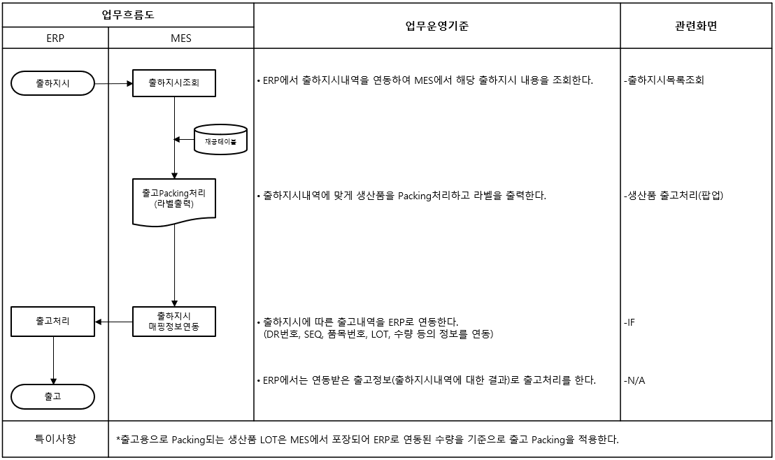
4. TO-BE 프로세스 (MES)
7. 제품(생산품) 출고
TO-BE PROCESS | 주요내용
 | 특정 고객사(이녹스등)에 출고 하는 제품은 ERP에서 출하지시내역을 연동받아 MES에서 출고처리 하고 출고된 정보를 ERP로 연동한다. 출고에 투입되는 생산품의 수량은 MES 재공테이블에서 조회하여 투입한다. 고객사별 라벨을 생성하고 ERP로 해당 출고내역을 연동하여 출고처리를 한다.

Slide 26
5. 프로젝트 진행 현황(ERP)
1. 구축 진행 현황
구분 | 주요구축 적용현황 | 진행율 | 비고
시스템 | WEB환경과 C/S환경의 장점 반영( Smart Client ) Data Configuration에 의한 다양한 업무 프로세스 적용가능. | 100%
기준정보 | 제품,반제품,원자재 품목코드 채번규정 확정 및 적용 현재 사용중인 모든 자재 품목코드화 시스템 등록 및 사용 공정별 품목코드 채번하여 BOM 구성 및 작업지시 활용 품목코드,BOM, Routing 등 기준정보 시스템 운영 | 50%
영업관리 | 4주 일별 12주 주별 판매계획등록 및 관리 확장성을 고려한 수주형태별로 수주를 시스템에 등록하여 관리 수주정보를 참조한 출고처리로 수주잔량 및 제품재고관리 기능 영업에서 수출 업무 진행에 대한 통관정보, B/L정보 등록 및 관리 | 60%

Slide 27
5. 프로젝트 진행 현황(ERP)
1. 구축 진행 현황
구분 | 주요구축 적용현황 | 진행율 | 비고
구매관리 | 소요량 산출된 요청에 대해 수기로 구매발주 진행 구매입고 수불 진행 수입업무 진행 ( BL / 통관 ] 재고마감 및 실사 진행 및 재고 조정 | 60%
생산관리 | 4주 일별 12주 주별 생산계획(MPS) 등록 관리 모델별로 반제품 및 원자재에 대한 소요량 관리가 가능한 BOM관리 창고의 불량 관리로 모델에 대한 불량 수량관리 철저 원자재에 대한 부서간 이동프로세스(창고간 재고관리) MES IF로 공정품별 작업타임 및 불량유형 등록으로 생산수량 및 공정(작업장)별일별 불량현황을 실시간으로 파악 | 60%

Slide 28
5. 프로젝트 진행 현황(MES)
1. 구축 진행 현황
구분 | 주요구축 적용현황 | 진행율 | 비고
시스템 | WEB환경과 C/S환경의 장점 반영( Smart Client ) Data Configuration에 의한 다양한 업무 프로세스 적용가능. | 100%
기준정보 | 제품, 반제품, 원자재등의 품목코드 ERP로 연동받아 적용 설비정보 및 금형정보를 ERP로 연동받아 적용 공정정보, 창고정보, 검사정보, 불량유형등 기준정보 관리 품목코드, BOM, Routing 등 기준정보 시스템 운영 (ERP연동) | 50%
생산관리 | 월별/주별로 일일 생산계획을 관리 하고 타부서 제공 ERP에서 연동되는 제조오더 정보를 관리 하고 확인 제조오더별 실적 정보 관리 LOT별 실적정보 관리 외주공정의 실정보 관리 | 30%

Slide 29
5. 프로젝트 진행 현황(MES)
1. 구축 진행 현황
구분 | 주요구축 적용현황 | 진행율 | 비고
물류관리 | 재공품의 수불관리 진행 제품의 포장실적 관리 및 ERP연동 생산된 제품의 출고Packing 관리 및 ERP연동 | 30%
POP | LOT CARD 발행으로 LOT 기반의 작업지시 처리 라우팅별 실적처리 및 양/불실적 ERP연동 전수검사 및 출하검사를 통한 품질관리 생산품의 라벨관리 및 고객사별 출고라벨 관리 양/불실적의 ERP 연동으로 라우팅별 생산수량 및 불량현황을 실시간으로 ERP에 결과 제공 | 30%
외주POP | 외주공정에 대한 실시간 실적처리 현황 확인 재공품의 입/출고를 관리 | 0%

Slide 30
5. 프로젝트 진행 현황(MES)
1. 구축 진행 현황
구분 | 주요구축 적용현황 | 진행율 | 비고
SmartView | 실시간 오더현황을 모니터링 MES에서 생산되는 LOT기반의 작업지시 현황을 모니터링 설비가동현황을 모니터링 | 0%
ERP IF | 기준정보 연동 (ERP → MES) 설비 및 금형의 자원정보 연동 (ERP → MES) 제조오더 정보 연동 (ERP → MES) 작업실적 연동 (MES →ERP) 포장실적 및 출고정보 연동 (MES →ERP) | 30%

Slide 31


6. 향후 추진일정
■ 부문별 업무를 통합시스템에 구현하고, 사용자교육을 충분히 실시하여 본 가동 운영에 만전을 기하겠습니다.
주요 공정 | 정보화시스템 구축 기간 (총 6개월) |  |  |  |  |  |  |  |  |  |  |  |  |  |  |  |  |  |  |  |  |  |  |  |  |  | 주관자
 | 2021년 12월 |  |  |  | 2022년 1월 |  |  |  | 2022년 2월 |  |  |  |  | 2018년 3월 |  |  |  | 2018년 4월 |  |  |  | 2018년 5월
 | 업무 프로세스 정의 |  |  |  |  |  |  |  | 시스템 구현 |  |  |  |  |  |  |  |  |  |  |  |  | 시스템 운영
 | 1W | 2W | 3W | 4W | 1W | 2W | 3W | 4W | 1W | 2W | 3W | 4W | 5W | 1W | 2W | 3W | 4W | 1W | 2W | 3W | 4W | 1W | 2W | 3W | 4W | 5W
1. 시스템 구현(Implementation) - Master Data 정의 및 적용 - Configuration 설정 - Prototyping(검증) |  |  |  |  |  |  |  |  |  |  |  |  |  |  |  |  |  |  |  |  |  |  |  |  |  |  | 정보화시스템 구축 TF Working Group
2. 설계 – 프로그램 커스터마이징(Define) - 데이터베이스 설계 - 프로그램 설계 |  |  |  |  |  |  |  |  |  |  |  |  |  |  |  |  |  |  |  |  |  |  |  |  |  |  | 정보화시스템 구축 TF
3. 개발 –프로그램 커스터마이징(Optimizing) - 프로그램 개발 및 단위Test(입력/배치 PGM) - 프로그램 개발 및 단위Test(조회/출력물) |  |  |  |  |  |  |  |  |  |  |  |  |  |  |  |  |  |  |  |  |  |  |  |  |  |  | 정보화시스템 구축 TF
4. 사용자교육 및 시범운영(Simulation) - 사용자 심화 교육 - 시스템 통합 Test - 시스템 시범운영 |  |  |  |  |  |  |  |  |  |  |  |  |  |  |  |  |  |  |  |  |  |  |  |  |  |  | 정보화시스템 구축 TF
5. 시스템 적용 - 오픈 준비 및 점검 - 기초 Data Setting - 시범오픈(Open) |  |  |  |  |  |  |  |  |  |  |  |  |  |  |  |  |  |  |  |  |  |  |  |  |  |  | 정보화시스템 구축 TF Working Group
6. 오픈(Open) 운영지원 및 종료 보고 - 운영 안정화 전개 |  |  |  |  |  |  |  |  |  |  |  |  |  |  |  |  |  |  |  |  |  |  |  |  |  |  | 정보화시스템 구축 TF Working Group
주요 마일스톤
중간보고
시범 Open
종료보고
상기 일정표는 사업 초반 단계에서의 개략적인 일정사항이며, 사업 수행계획서 작성시 상세 업무별 일정 수립 및 담당 업무 인원을 배정합니다.

Slide 32

감사합니다
Copyright © 2021 Bizentro Co., Ltd. All rights reserved | Confidential

